Slide 1
曾明義 主任

Slide 2
品德教育推動之架構

Slide 3
願景與核心價值之延伸

Slide 4
以快樂 – 知善達成核心目標
服務學習
日行一善
班級集會
戲劇宣導
租稅教育
品德教育
家長日
社團活動
法治宣導
健康宣導活動

Slide 5
以尊重 – 行善達成核心目標
電影欣賞
敬師活動
廁所打掃
大豐好兒童
園遊會
感恩月
道德小公民
英語歌曲比賽
小團體活動
合唱團

Slide 6
以卓越 – 愛善達成核心目標
捐發票
鯨豚
之愛
愛護
自然
光點
兒童
街頭
藝人
家事
闖關
二手衣再利用
藝術滿城鄉
音樂
比賽

Slide 7
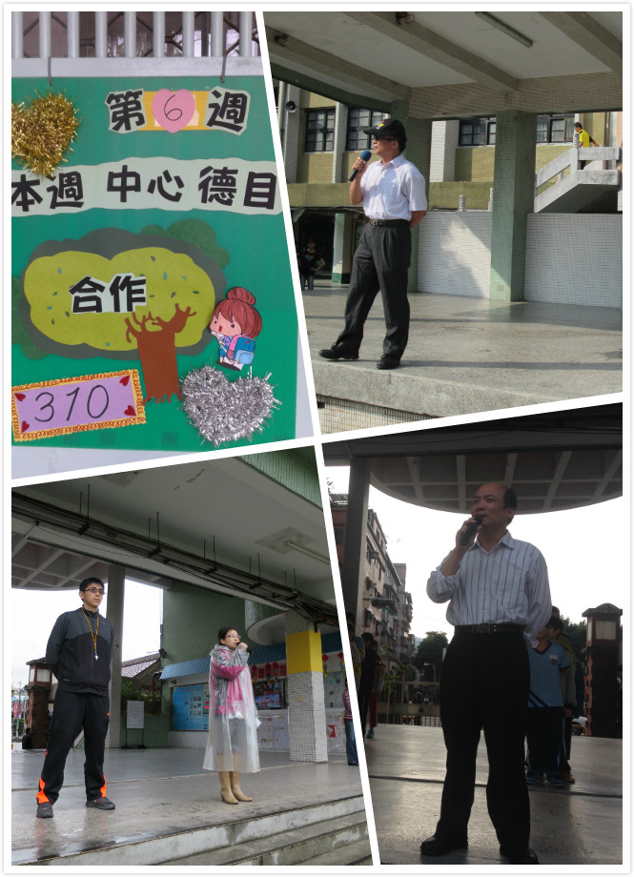
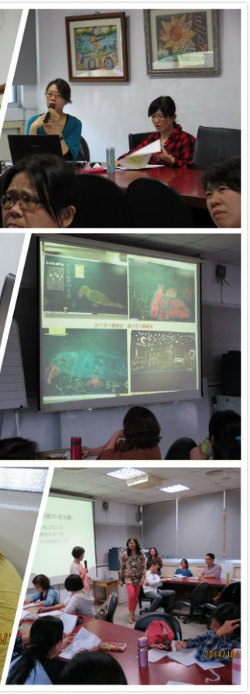
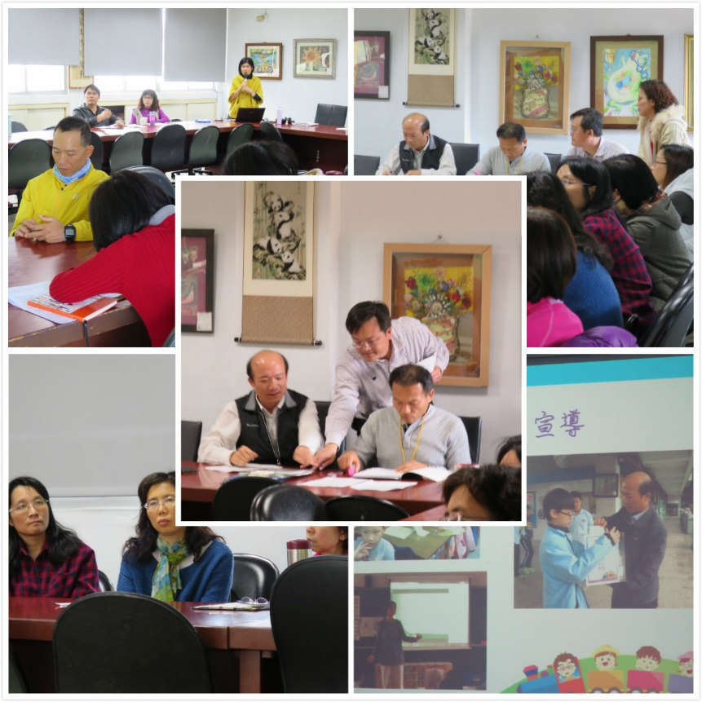
推行策略及成果
行政支援
由行政單位推動與策劃，讓老師可以將品格教育教學充分發揮。

Slide 8
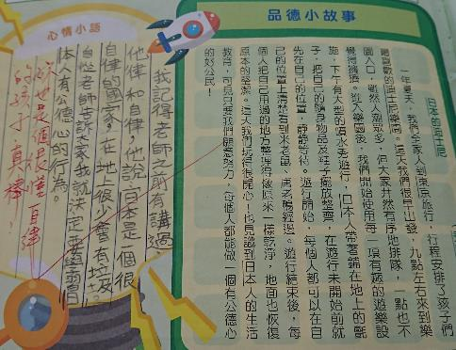
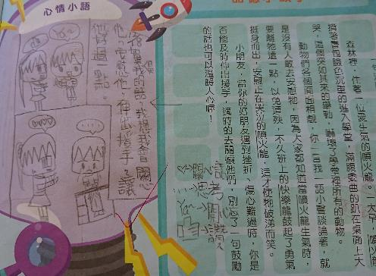
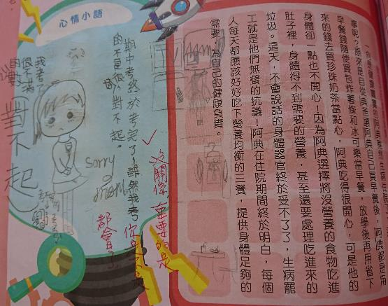
推行策略及成果
行政支援
訓育組長擬定相關聯絡簿使用須知及調閱工作。

Slide 9
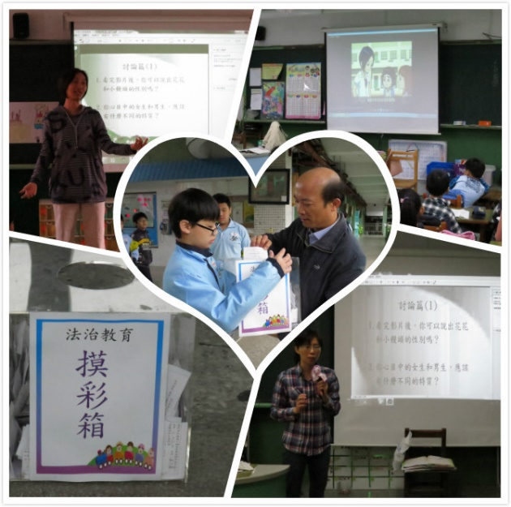
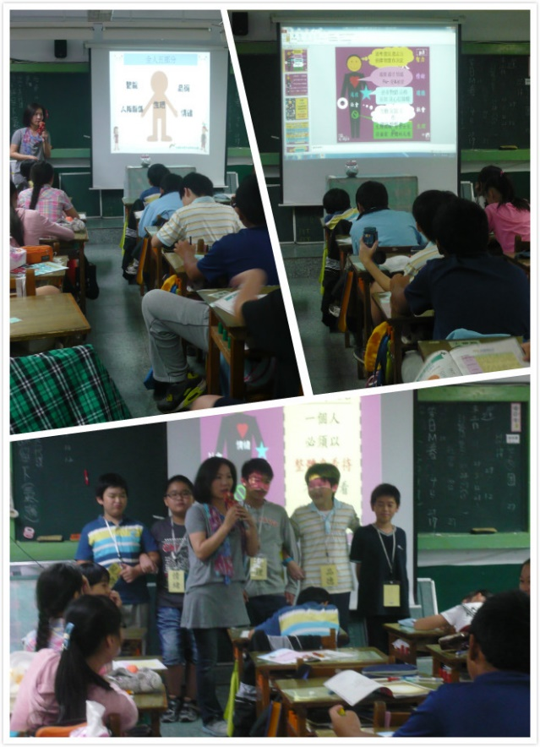
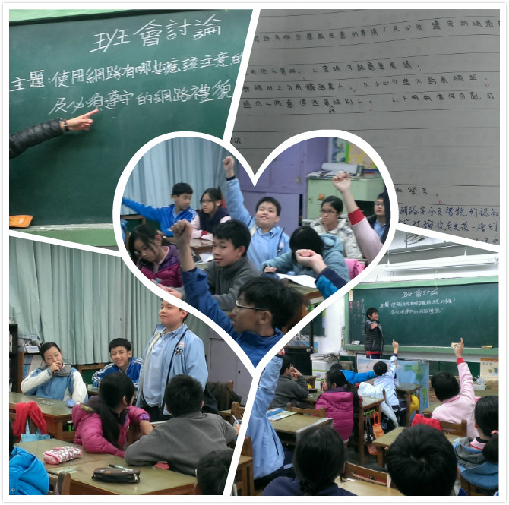
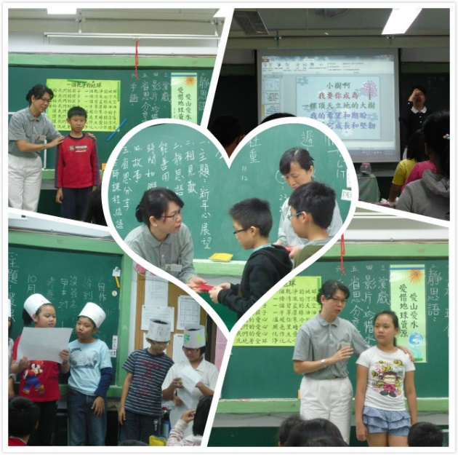
推行策略及成果
導入課程
將核心價值導入正式課程、非正式課程、潛在課程中，加深潛移默化的學習效果

Slide 10
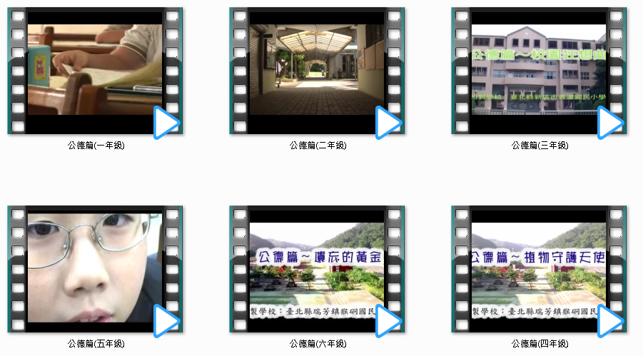
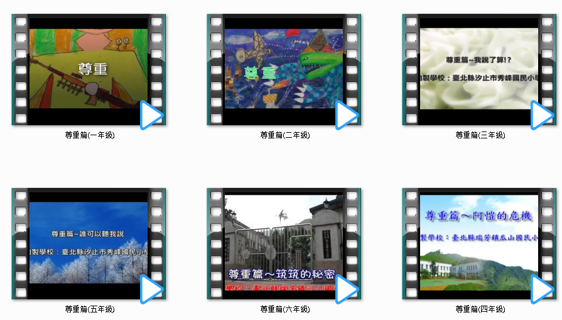
推行策略及成果
影音導入教學
利用晨間時間，於課堂中播放當週核心議題影片，奠定核心價值之實行。

Slide 11
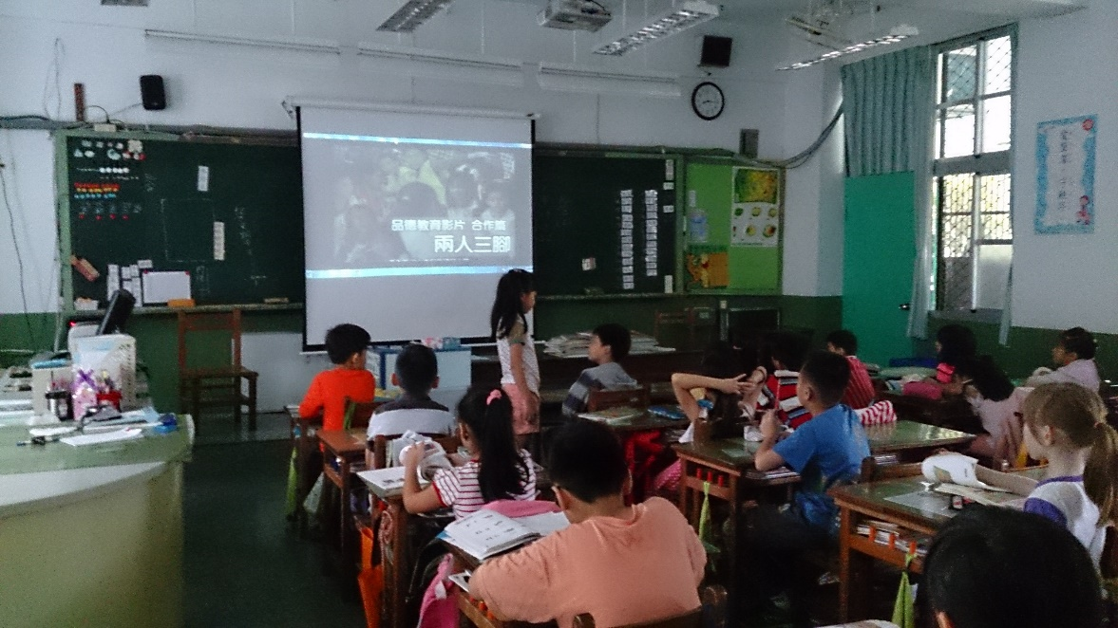
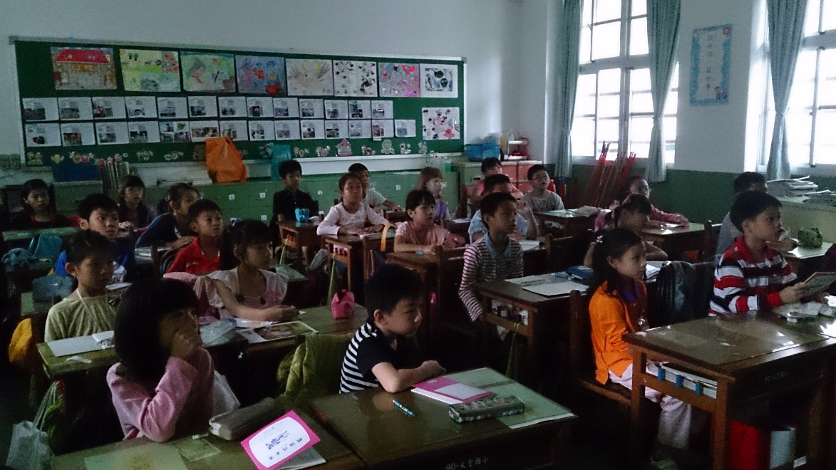
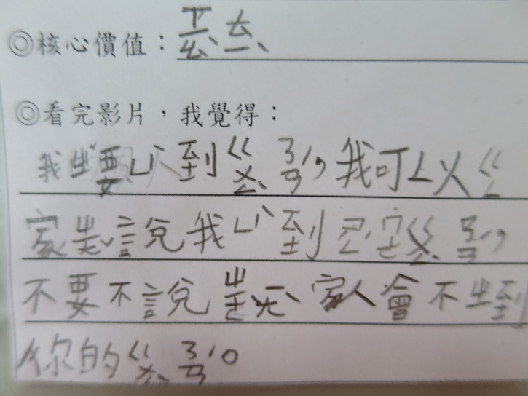
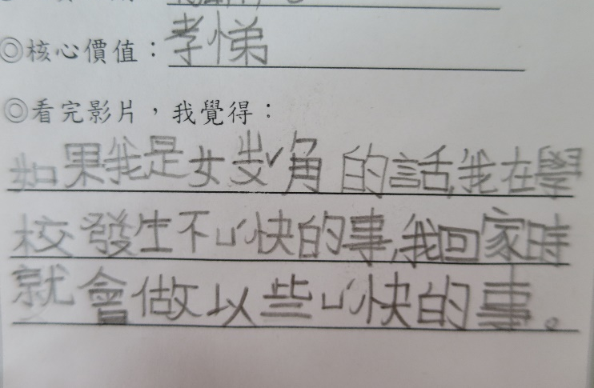
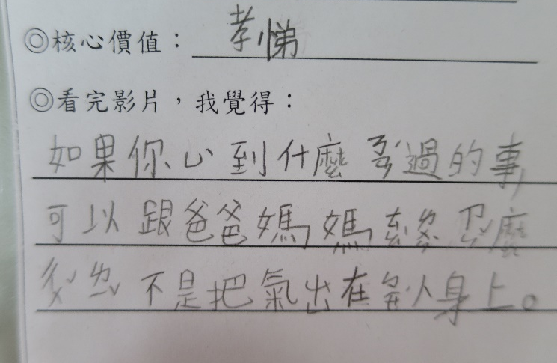
推行策略及成果
影音導入教學
課堂中播放當週核心價值影片後，學生進行討論及書寫回饋單。

Slide 12
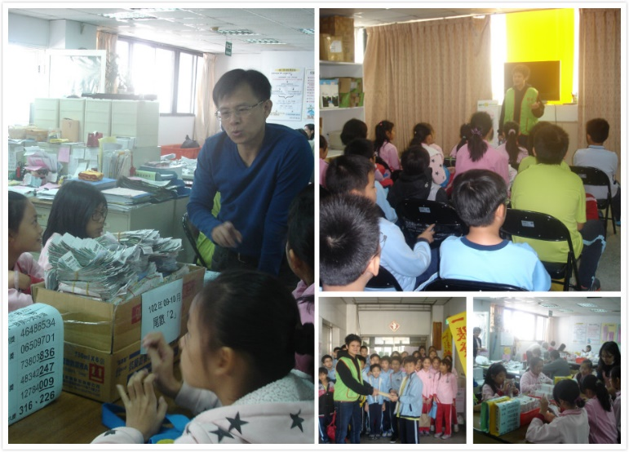
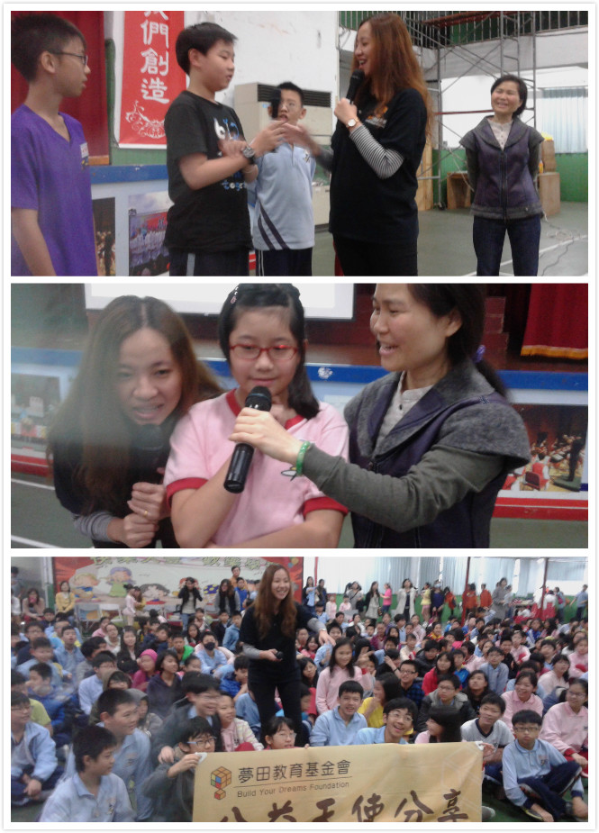
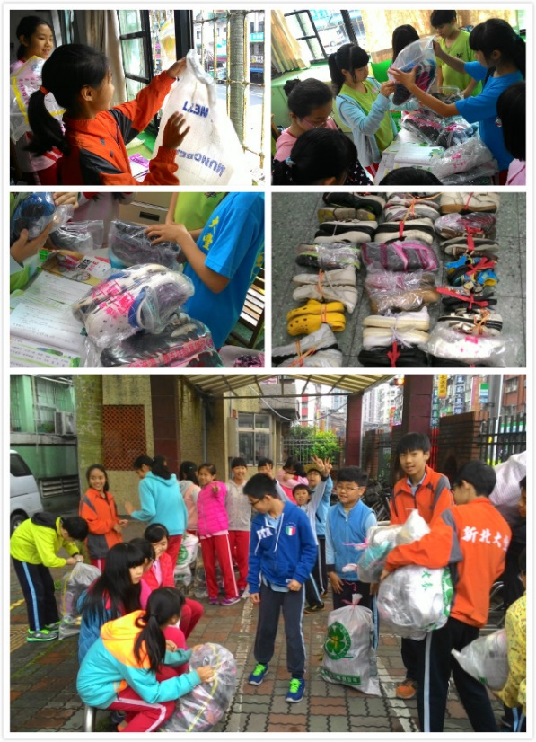
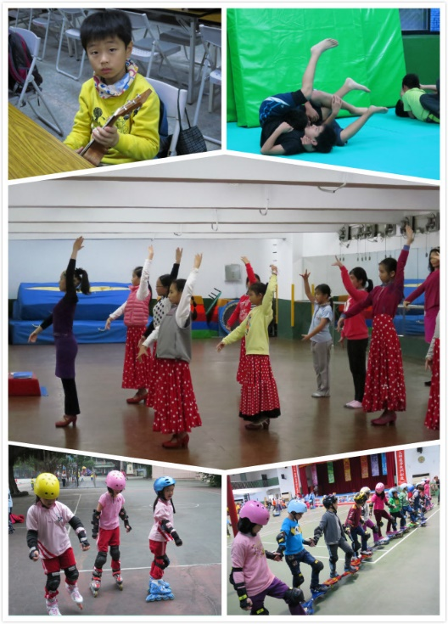
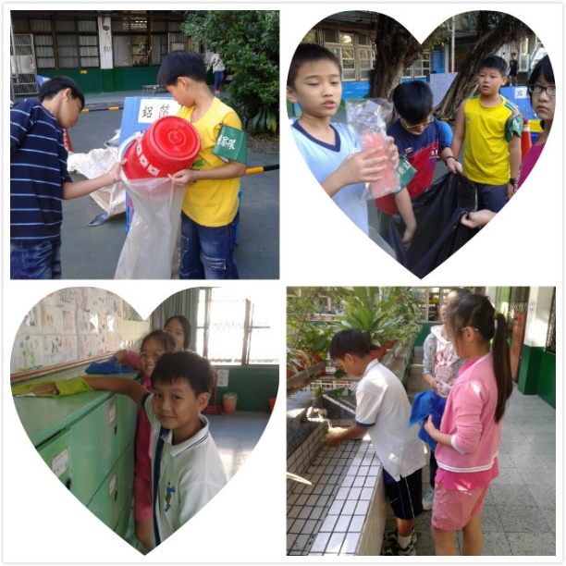
推行策略及成果
做中學
藉由一系列宣傳活動及服務學習，培養孩子養成助人的喜悅。

Slide 13
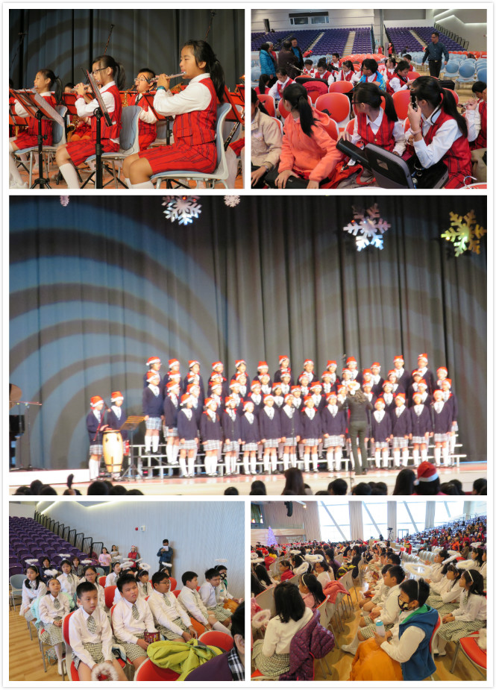
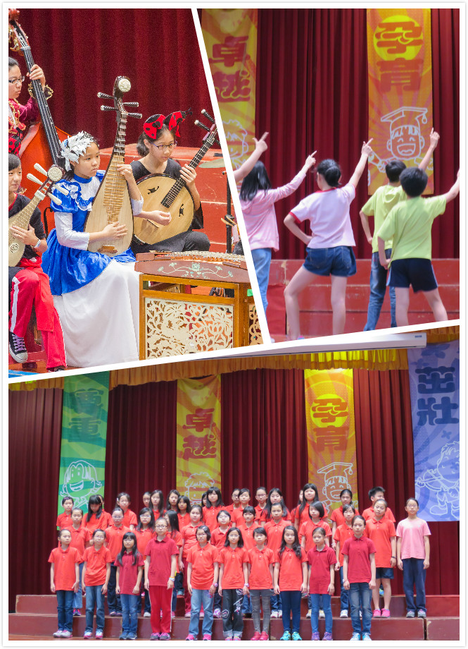
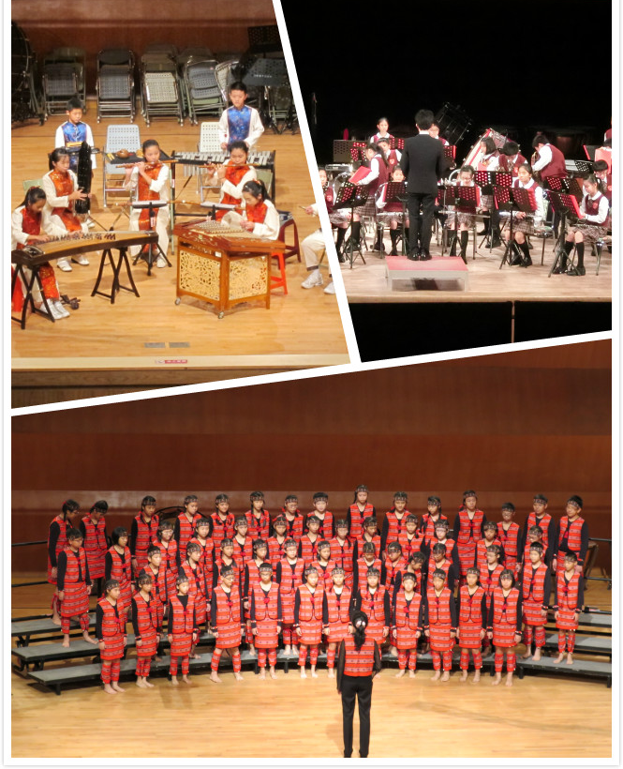
推行策略及成果
做中學
透過各項音樂欣賞及才藝表演，陶冶孩子的心性及團隊的合作。

Slide 14
推行策略及成果
做中學
學校品格教育的延伸到家庭，讓孩子學會關心他人與家人。

Slide 15
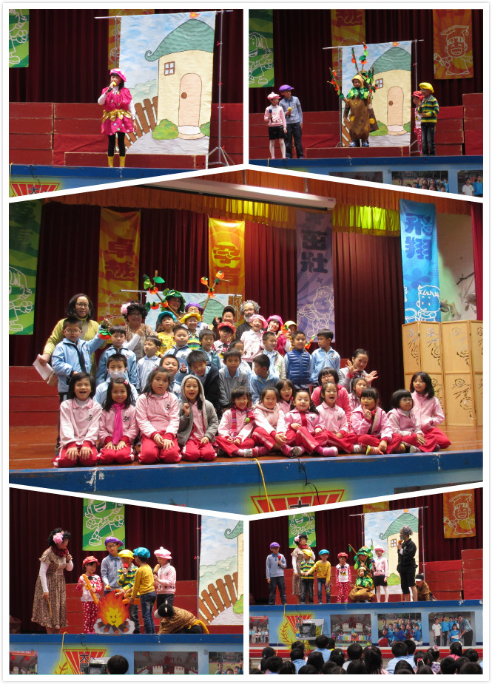
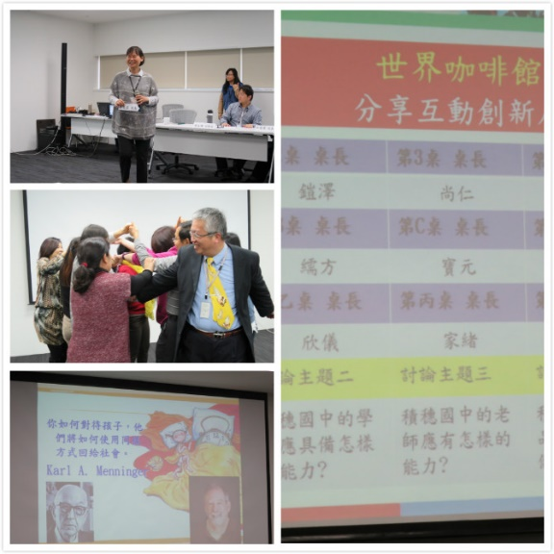
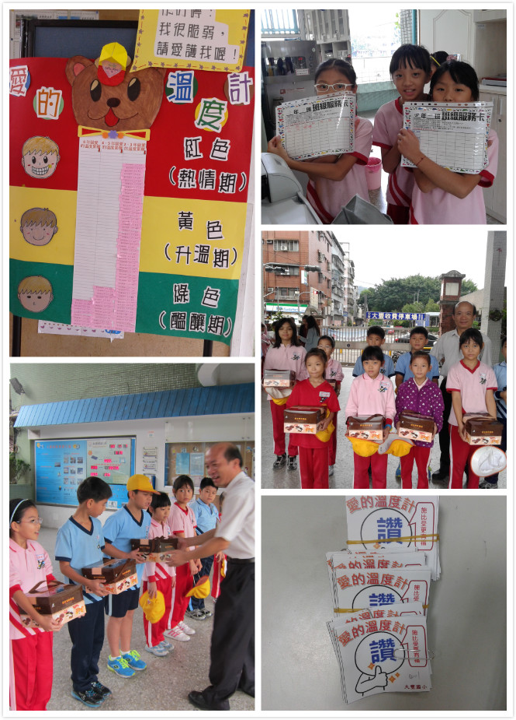
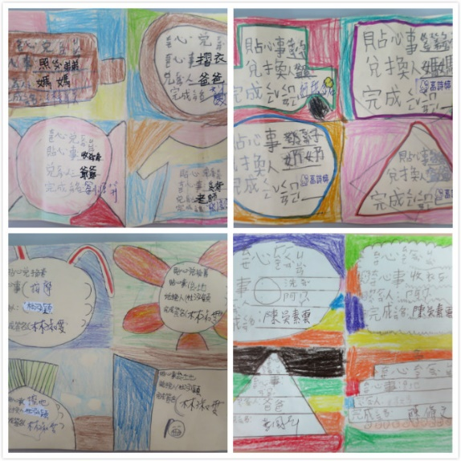
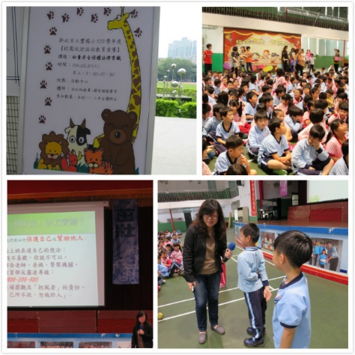
推行策略及成果
增進親師交流
充分應用志工及社區資源聯繫，讓各項品德教育更豐富及多元化。

Slide 16
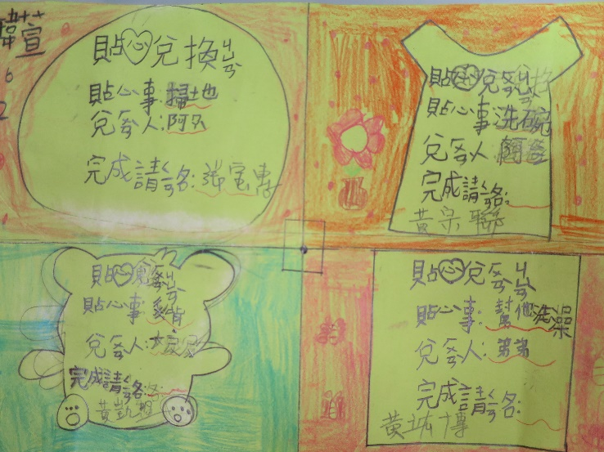
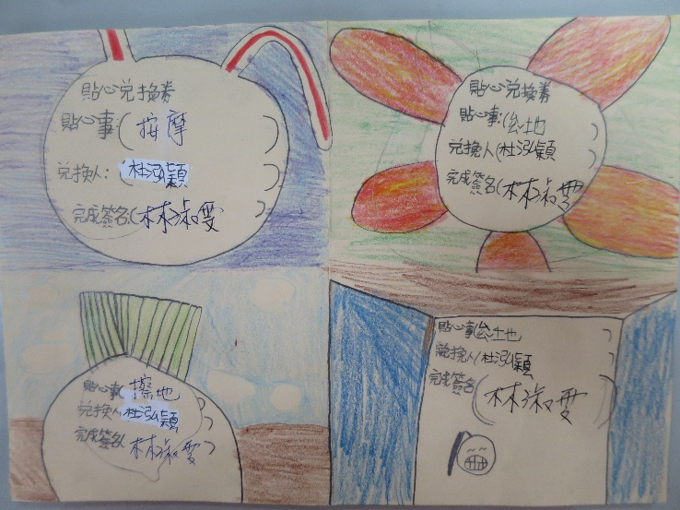
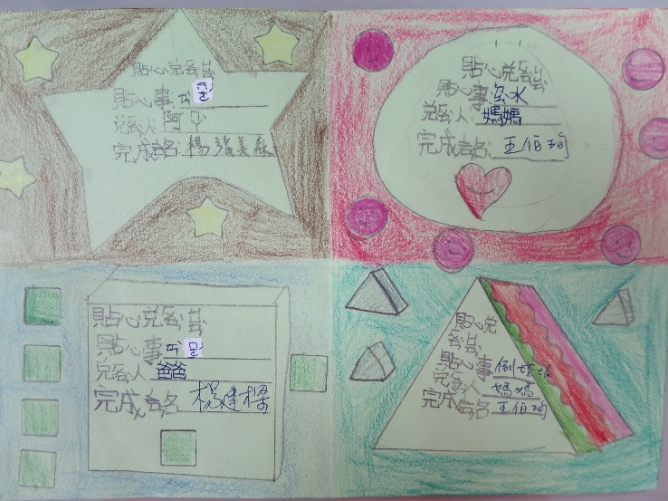
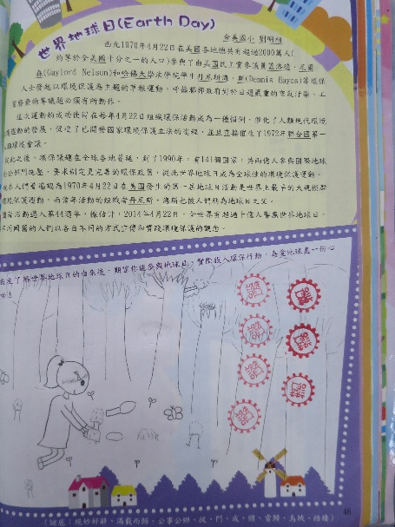
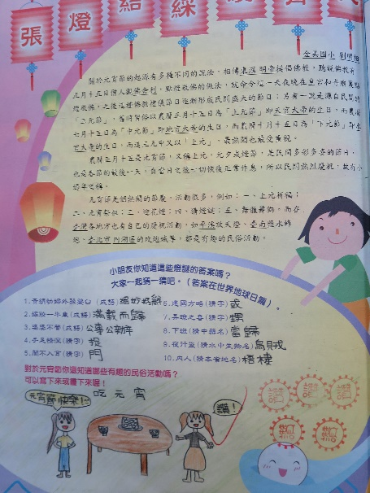
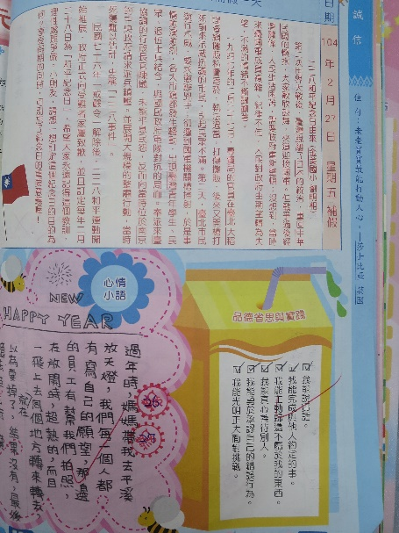
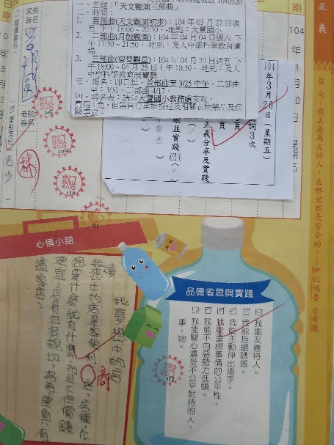
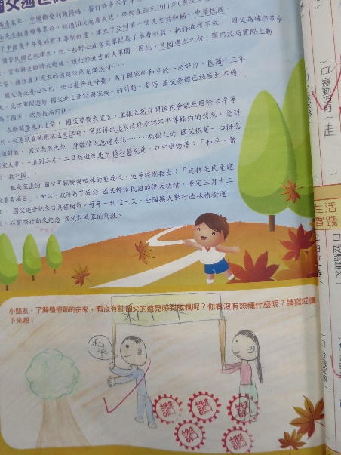
推行策略及成果
增進親師交流
透過家庭與學校共同合作，讓品格教育各項議題更見落實。

Slide 17
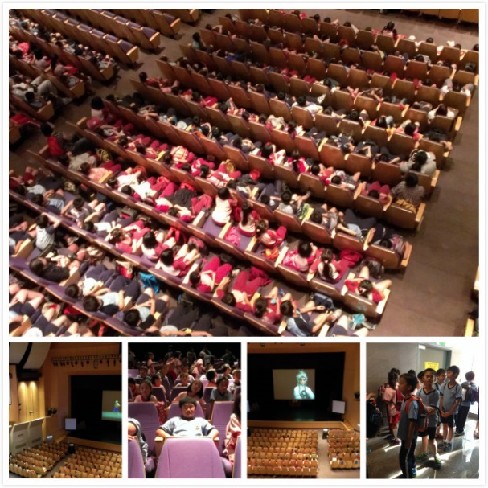
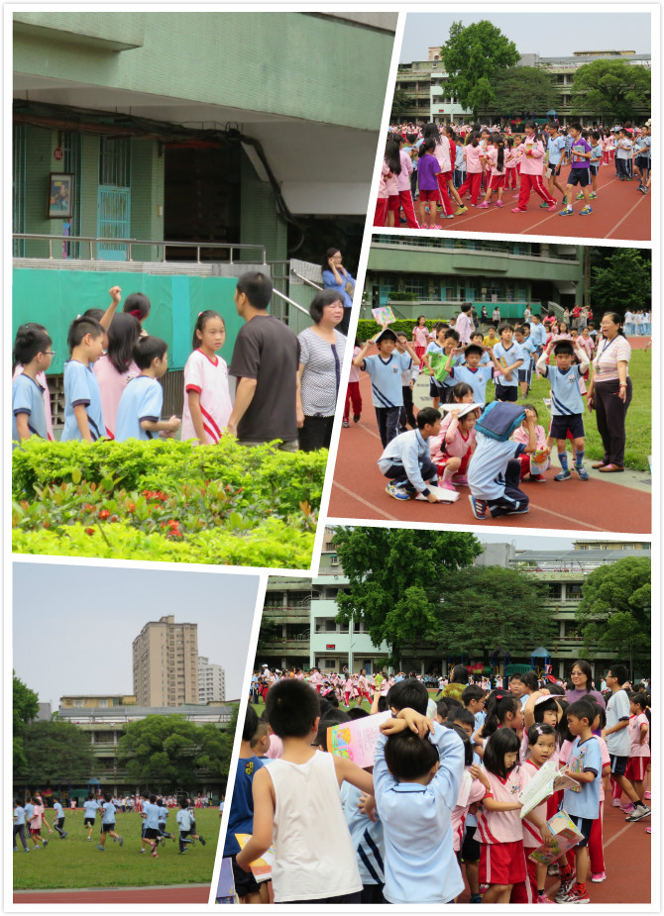
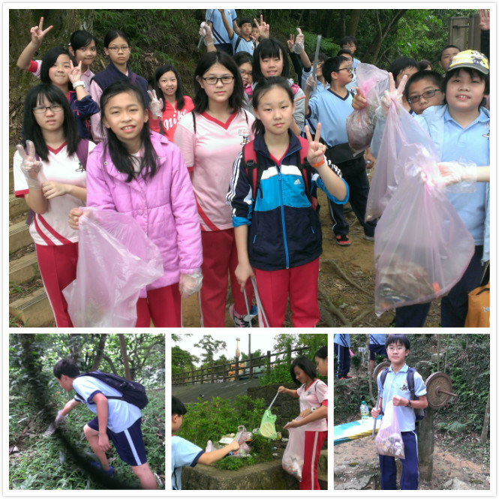
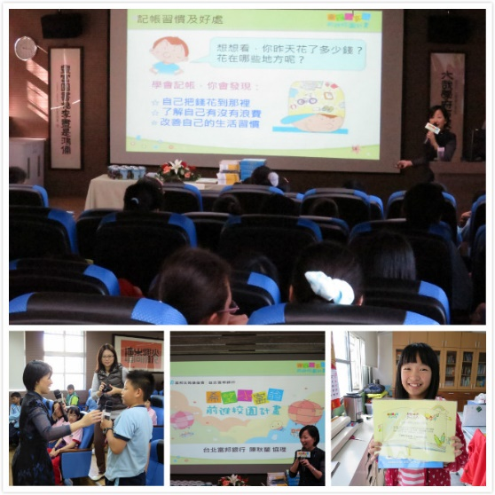
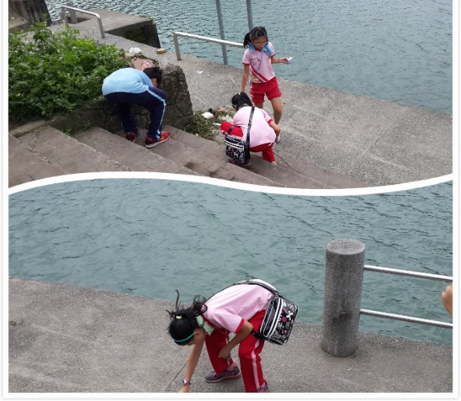
推行策略及成果
融入自然與社會
透過關懷大自然及關注社會議題，提升孩子愛萬物的情操。

Slide 18
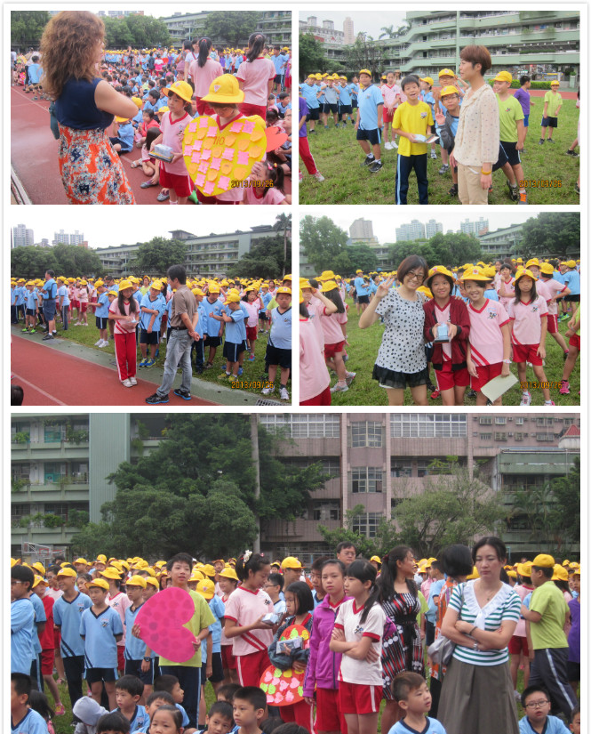
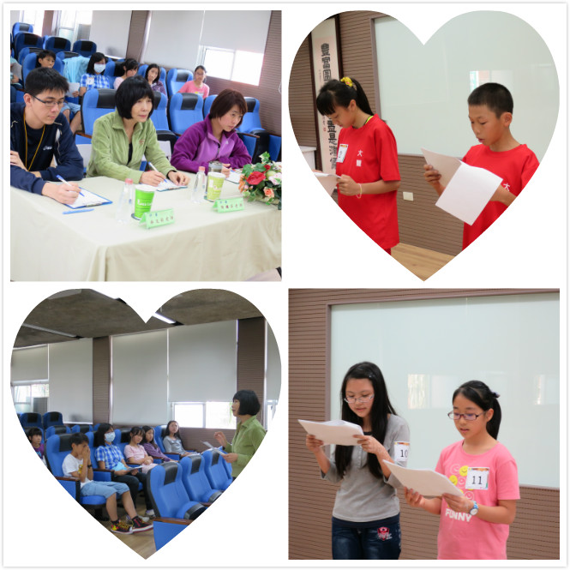
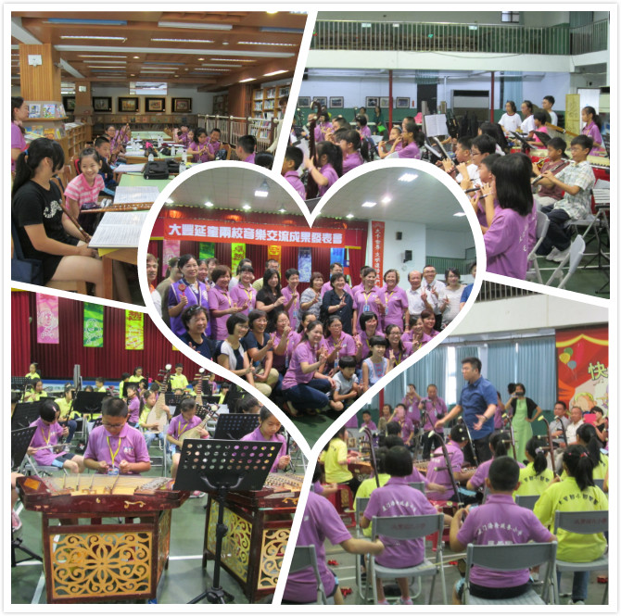
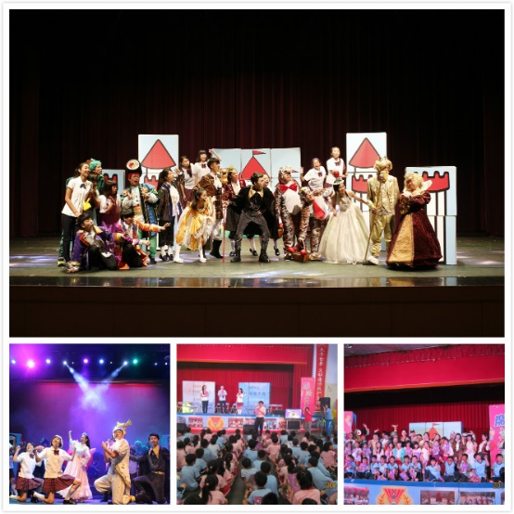
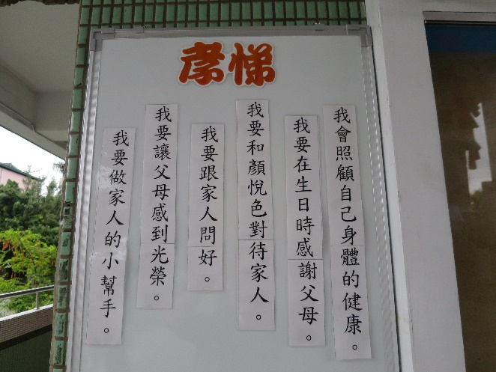
推行策略及成果
校園氛圍之營造
培訓校園小記者及廣播員，以孩子的視野及口吻，營造品德校園氛圍。

Slide 19
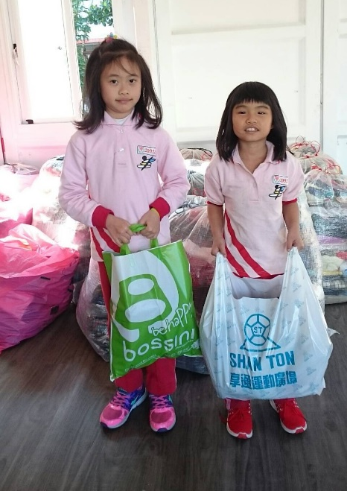
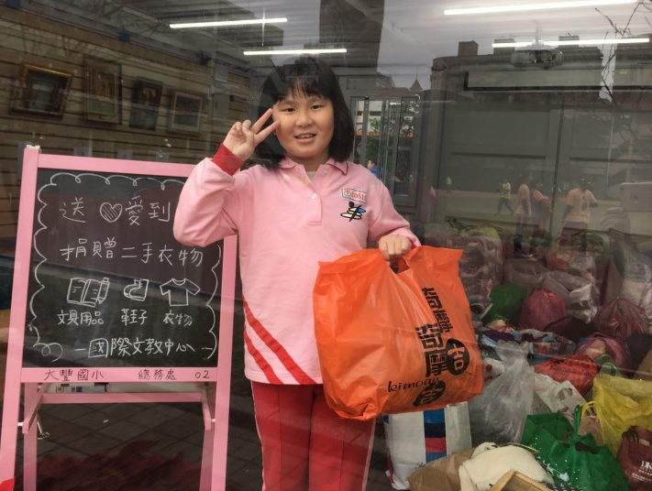
推行策略及成果
關懷世界與國際交流
送愛到史瓦濟蘭，捐贈二手衣物與舊鞋。

Slide 20
專案分享

Slide 21
感謝聆聽 敬請指教

